Slide 1
Разработка системы классов для приложения «Кинотеатр»
КУРСОВОЙ ПРОЕКТ По МДК.01.02 «Прикладное программирование» на тему:
Выполнил: Минеев Владимир Алексеевич

Slide 2



Наборы технологий
Python
PyQt
PyQt
Высокоуровневый язык программирования общего назначения
Фреймворк для разработки кроссплатформенного ПО
Компактная встраиваемая СУБД

Slide 3
01
ДИАГРАММА ПРЕЦЕНДЕНТОВ

Slide 4
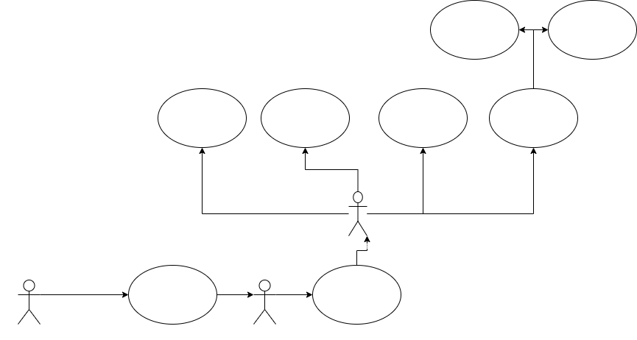
ДИАГРАММА ПРЕЦЕНДЕНТОВ

Slide 5
02
СЦЕНАРИЙ ПРОЕКТА

Slide 6
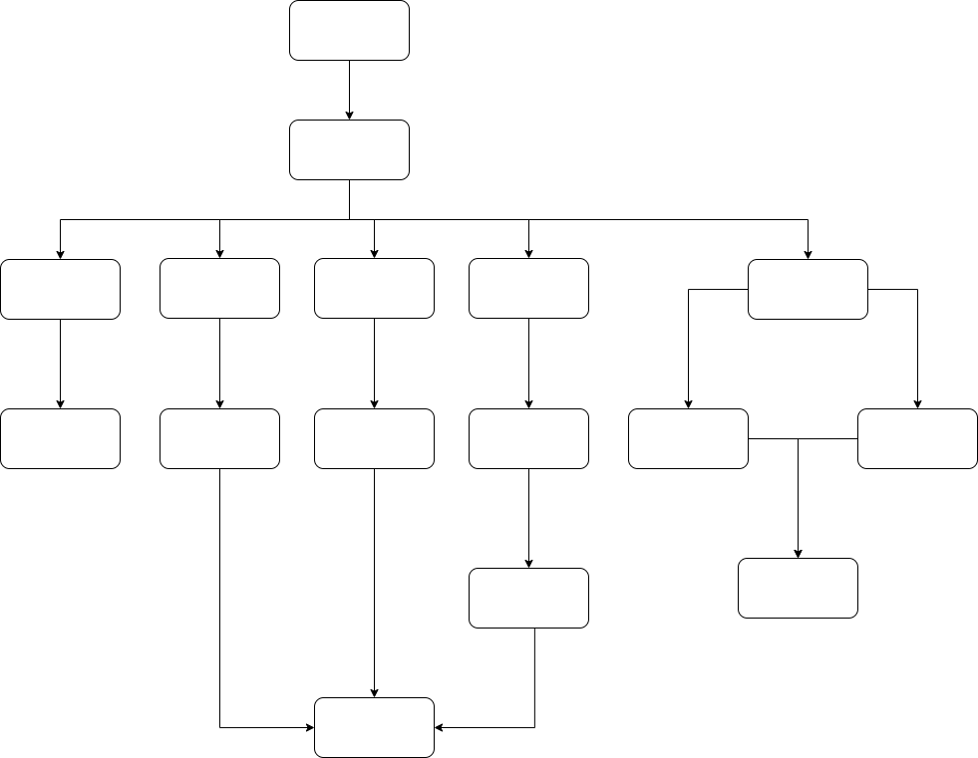
Сценарий проекта

Slide 7
03
ДИАГРАММА КЛАССОВ

Slide 8
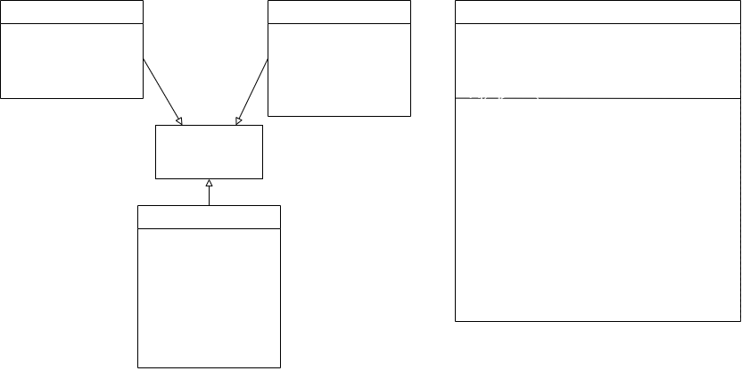
Диаграмма классов «база данных»

Slide 9
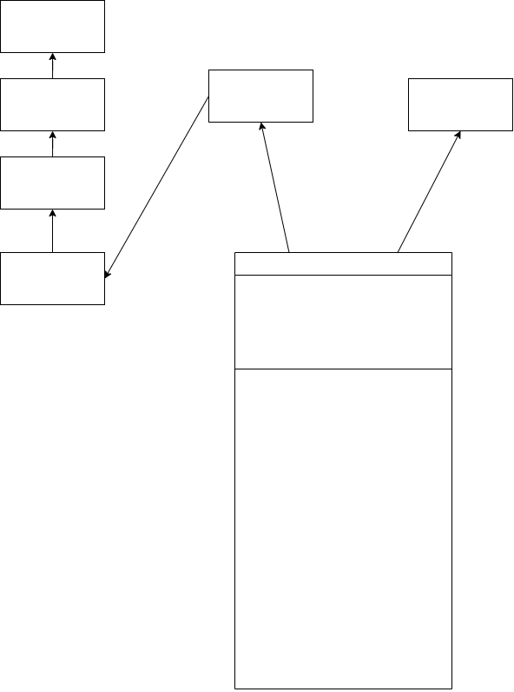
Диаграмма классов «графический интерфейс»

Slide 10

Диаграмма классов «утилиты»

Slide 11
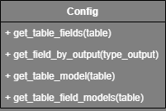
Диаграмма классов «конфигурационные файлы»

Slide 12
05
ОКНА ПРИЛОЖЕНИЯ

Slide 13


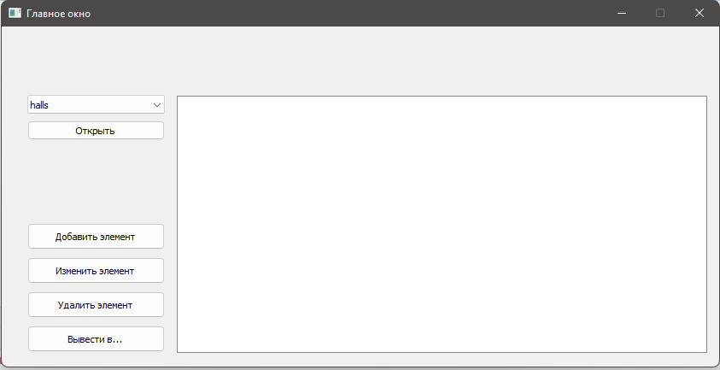
ОКНО «ОСНОВНОЕ»
Выбор таблицы
Добавление элемента
Изменение элемента
Удаление элемента
Вывести в…

Slide 14
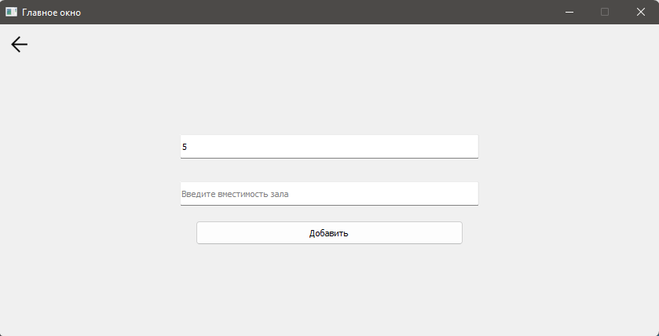
Страница «ДОБАВЛЕНИЕ в «HALL»»
Ввод вместимости человек в зале.

Slide 15
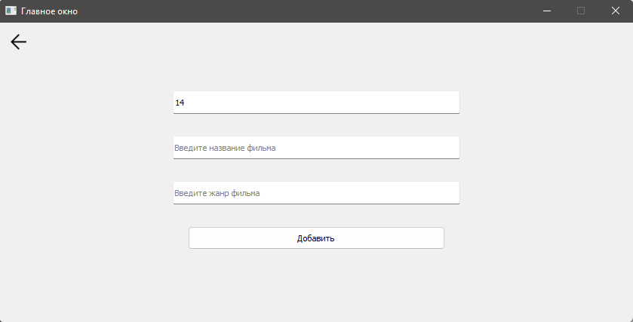
Страница «ДОБАВЛЕНИЕ в «movies»»
Ввод названия фильма
Ввод жанра фильма

Slide 16
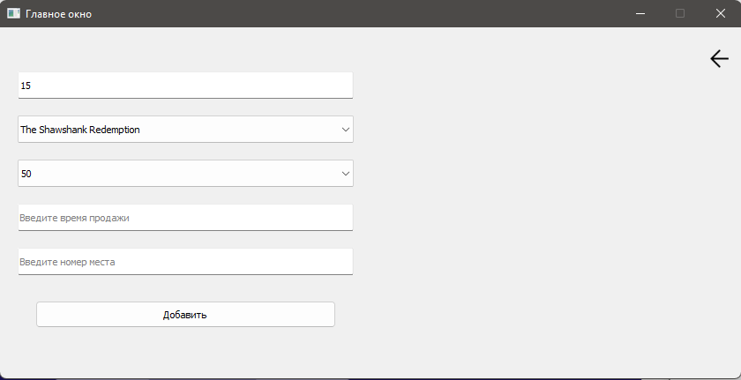
Страница «ДОБАВЛЕНИЕ в «Sales»»
Выбор фильма
Выбор зала
Ввод времени продажи
Ввод ряда и места покупателя

Slide 17
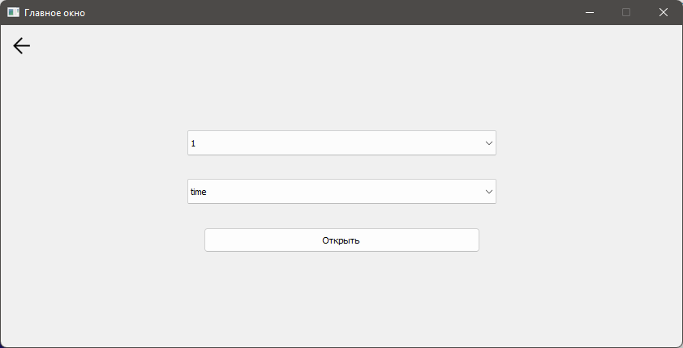
Страница «изменения элемента 1»
Выбор ID элемента
Выбор изменяемого поля

Slide 18
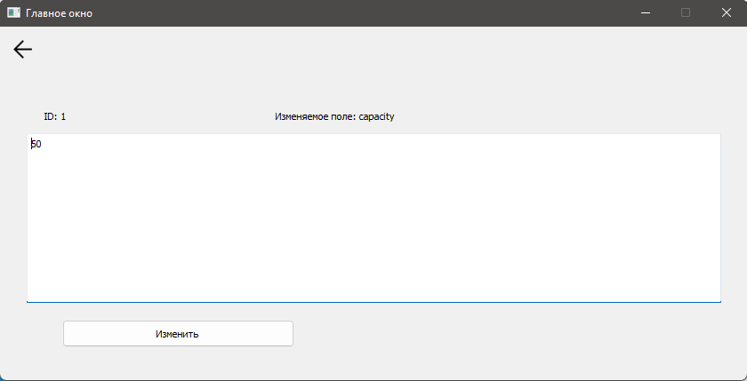
Страница «изменения элемента 2»
Просмотр изменяемого ID и поля
Ввод нового значения

Slide 19
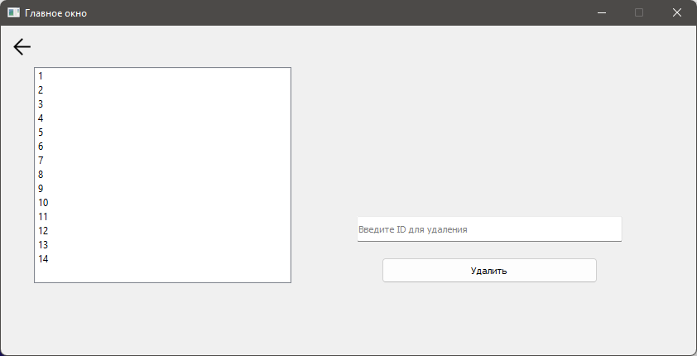
Страница «удаление элемента»
Отображение ID
Ввод удаляемого ID

Slide 20
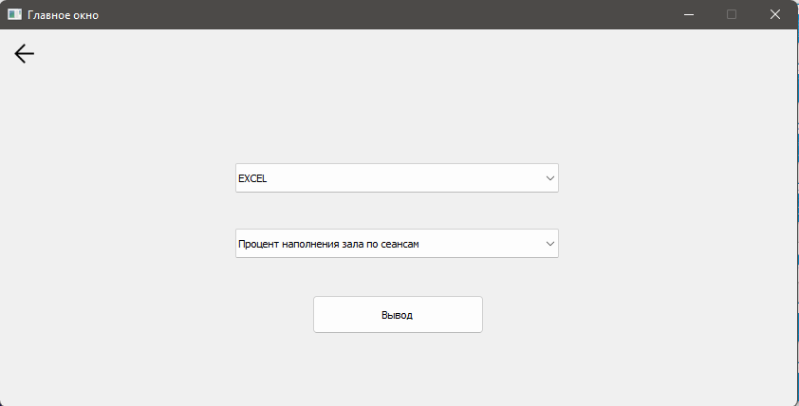
Страница «Вывести в…»
Выбор EXCEL или JSON
Выбор, что мы ходим вывести

Slide 21

СПАСИБО ЗА ВНИМАНИЕ
https://github.com/mineev03/course-project

